Slide 1
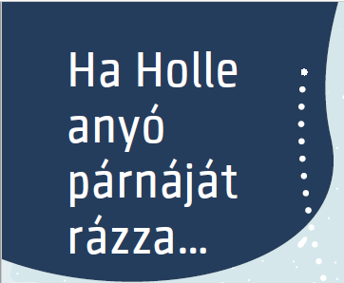
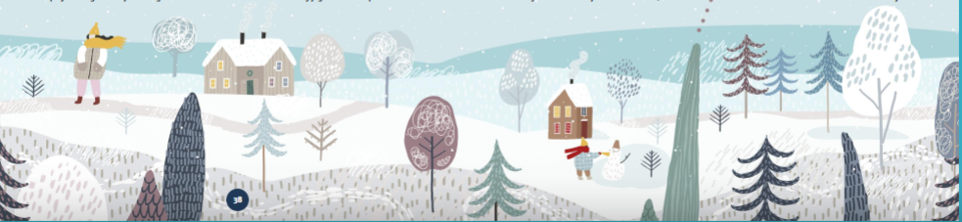
Párosítsd a fogalmakat a meghatározással!
porhó hószitálás ónos eső white-out hajszáljég
nulla fok körüli hőmérsékleten apró szemcsék képződnek, ezek hasonlítanak a jégesőhöz | nagyon száraz, még nyomás alatt sem tapad össze | a tájat mély hó borítja és a fényt felhős égbolt vagy hóesés homályosítja, minden kontúr elmosódik, és a horizont már nem látható. Az ég és a talaj a hó és a tükröződések miatt egyformán fényes és fehér: az ember úgy érzi, mintha hatalmas fehér gömbben lenne. | a hó és az eső keveréke, amely a talajra hullva azonnal megfagy és a jéghideg folyadékcseppekből kemény jégbevonatot képez | fagyos, hómentes napokon látni. Ilyenkor sűrű, hófehér szálak jelennek meg az erdőben a korhadt ágakon. Előfeltétele a magas páratartalom, a fagypont alatti külső hőmérséklet és a fagypont feletti hőmérséklet a fában. A folyamatban egy hidegtűrő gomba is részt vesz, amelynek anyagcsere-gázai folyamatosan szorítják ki a vizet a fából, ahol az azonnal megfagy

Slide 2
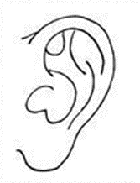
Mivel érzékeled?
Kiváló hangszigetelő, mert lyukacsos szerkezetű, és jól el tudja nyelni
a hangokat, így egyszerre csökkenti a hangerőt és a visszhangot. Pár centi hó akár a hangok 60 százalékát is elnyeli.

Slide 3
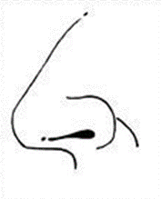
A hó tulajdonképpen szagtalan, néhányan mégis megérzik a szagát. Az egyik magyarázat szerint a hópelyhek magukba zárják a levegőben szétoszlatott apró részecskéket vagy az algákat, amelyek saját illatot hordoznak. Egy másik szerint a hó megakadályozza, hogy a szagok felszálljanak a talajból, ezért van ilyenkor a levegőnek szokatlanul tiszta illata.

Slide 4
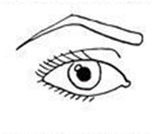
Nem csak fehér színe lehet: a középkorban a „véres havat” rossz előjelnek tartották. A ritka jelenségnek két oka van: ha a szél sok szaharai port hordoz, a pelyhekben néha vörös

Slide 5
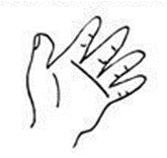
hideg, hőmérséklettől és páratartalomtól függően. A porhó nagyon száraz, még nyomás alatt sem tapad össze. A nedves hó viszont különösen jól tapad, ebből lehet igazán hóembert vagy hógolyót

Slide 6

Milyen íze van? Kóstoltad már a hópelyheket?

